Slide 1
Skeema 4 3.10 Fyysinen hyvinvointi edistää mielenterveyttä
Ydinsisältö

Slide 2
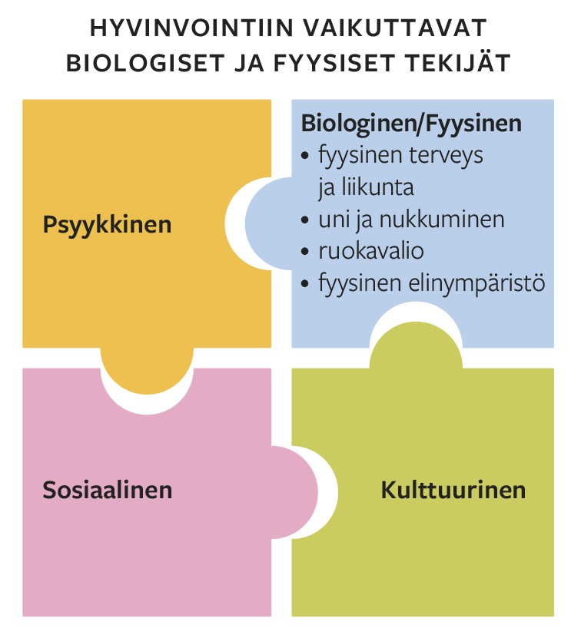
Psyykkinen ja fyysinen hyvinvointi kietoutuvat yhteen
Psyykkiseen hyvinvointiin vaikuttavia tekijöitä ovat esim. itsesäätely, resilienssi, ajattelutavat, elintavat ja fyysinen ympäristö.
Unenpuute on esimerkki hyvinvointiin rajusti vaikuttavasta tekijästä.
Erityisesti univajeen kasautuminen vaikuttaa merkittävästi vaikeista tehtävistä suoriutumiseen.

Slide 3
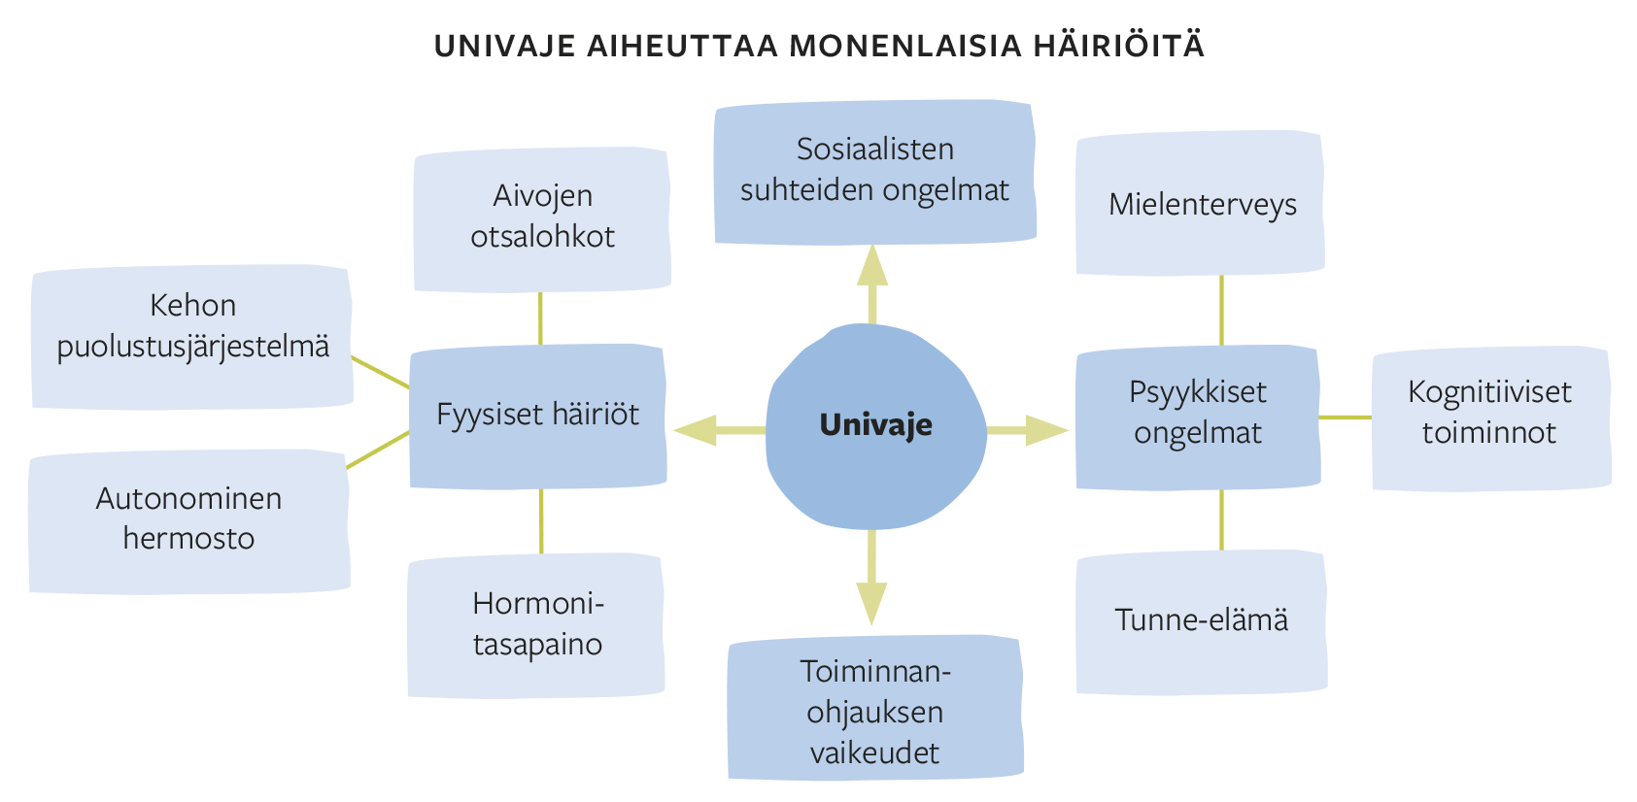

Slide 4
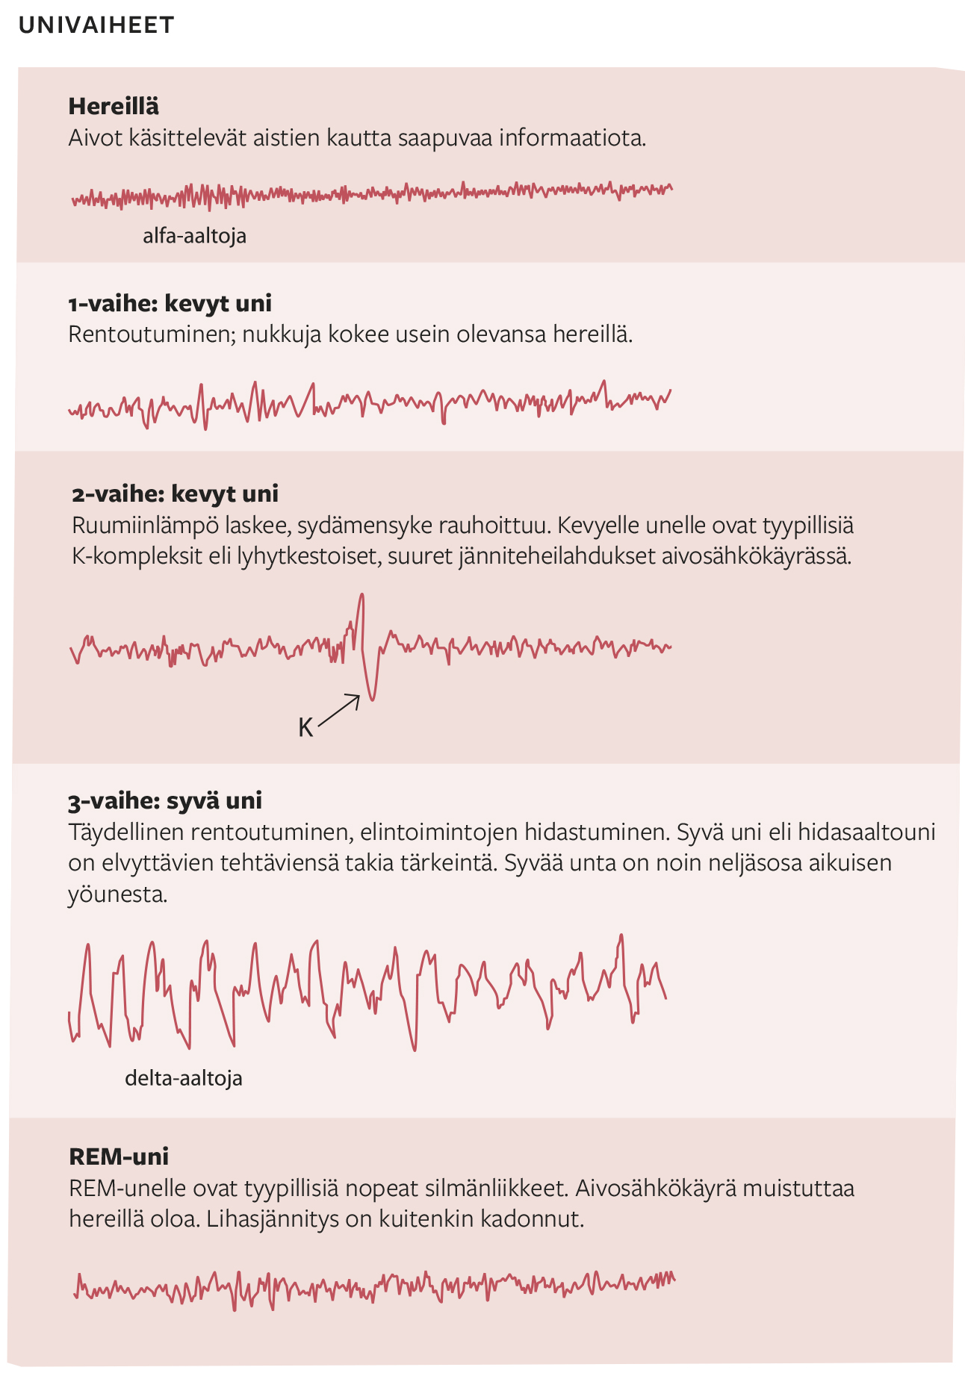
Unen vaiheet
Univaiheita tutkitaan aivosähkökäyrää eli EEG:tä mittaamalla.
Eri univaiheissa aivoaaltojen suuruus ja värähtelytaajuus vaihtelevat.
Univaiheita ovat mm. kevyen unen vaiheet, syvän unen vaihe ja REM-uni.

Slide 5
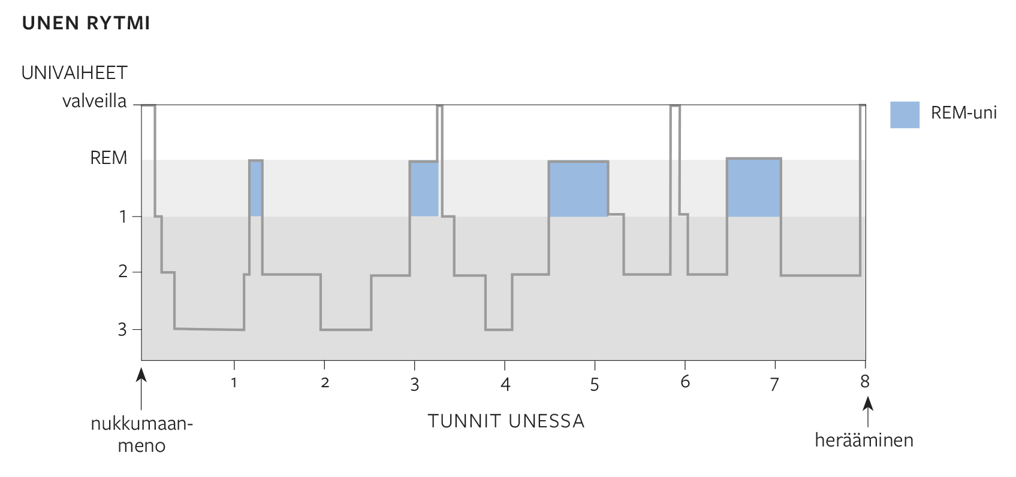

Slide 6
Uni ja hyvinvointi
Tärkeää hyvinvoinnille on unen laatu ja säännöllinen unirytmi.
Ihmisten välillä on eroja elimistön vuorokausirytmissä.
Unenhuolto tarkoittaa unen tuloa edistäviä toimia kuten kirkkaiden mobiililaitteiden käytön, kofeiinipitoisten juomien ja raskaan liikunnan tai tukevien aterioiden välttämistä ennen nukkumaan menoa.
Unen saantia edistävät päivänvalossa ulkoilu, aiemmin päivällä tehty urheilu ja kevyt liikunta illalla.

Slide 7
Unettomuus on esimerkki unihäiriöstä
Unihäiriöissä unen laatu tai määrä jää puutteelliseksi.
Unettomuus on yleisin unihäiriö: kyvyttömyys nukkua riittävästi, ilmenee esim. vaikeutena nukahtaa tai pysyä unessa.
Unettomuuden syitä ovat esim. stressi ja huolien painaminen iltaisin, alkoholin käyttö ennen nukkumaanmenoa, epäsäännöllinen nukkumisrytmi, mielenterveyden häiriöt kuten masennus tai fyysinen sairaus ja siihen liittyvät kivut.
Univajetta kokee noin 10 % aikuisista, satunnaisesti lähes 50 %.
Pitkäkestoiseen univajeeseen hoitona voi olla esim. psykoterapia tai lääkärin määräämä lääkehoito.

Slide 8
Miksi nukumme?
Erilaisia teorioita unen tarkoituksesta, esim.:
kehon toipuminen rasituksesta
vastustuskyvyn ylläpitäminen
kasvuikäisen fyysinen kehitys ja vauvojen hermoston kehitys.
Aivojen huoltaminen unessa ja aivojen energiavarastojen täydentäminen
oppimisen tehostuminen ja tiedon pysyvä tallentuminen muistiin

